Slide 1
Solicitud de inicio, se debe presentar por escrito ante oficialía de partes del IEE y debe contener (1):
v
nombre completo, firma y copia legible de la credencial para votar de la o las personas solicitantes, nombrando un representante común;
instrumento de participación política solicitado;
propósito y motivación del uso del instrumento;
domicilio ubicado en el Estado, para oír y recibir notificaciones, así como las personas autorizadas para tal efecto;
cuenta de correo electrónico, para notificaciones electrónicas;
acto y autoridad implicada;
persona encargada de la administración de los recursos;
cuentas de redes sociales utilizadas para difundir mensajes a la ciudadanía;
… (continúa)
Arts. 20, LPC y 24, Lineamiento de Participación Ciudadana del IEE

Slide 2
… solicitud de inicio debe contener (2):
lo que se somete a consulta ciudadana:
Ley o parte de una ley.
Reglamento o disposición administrativa.
Acción o disposición general de la autoridad.
Cargo y el nombre de quien se pretende revocar mandato, si este es el instrumento solicitado.
… (continúa)
Arts. 37 y otros, LPC

Slide 3
… solicitud de inicio debe contener (3):
redacción de la pregunta que se hará a la ciudadanía en la boleta de votación, redactada para que se pueda votar SI o NO.
v
El IEE podrá replantear la manera como está la pregunta, en acuerdo con la o el solicitante.
Art. 21 LPC, y 30 Lineamiento de Participación Ciudadana del IEE
Deberá ser formulada en términos objetivos, en sentido claro y preciso, sin tecnicismos, refiriendo directamente al acto o ley objeto de la consulta, contener un solo enunciado, no contener posicionamiento y ningún tipo de juicio valorativo.
Art. 21 LPC, y 27 Lineamiento de Participación Ciudadana del IEE

Slide 4
¿Qué procedimiento sigue la
solicitud ciudadana de referéndum, plebiscito o revocación de mandato?

Slide 5
Solicitud de inicio:
5 días hábiles
Se previene
Ciudadanía corrige
Ciudadanía presenta ante IEE solicitud de inicio del instrumento
Presidencia lo turna a Secretaría Ejecutiva
Secretaría Ejecutiva realiza revisión de requisitos formales
3 días hábiles
Secretaría Ejecutiva revisa ausencia de impedimentos legales
5 días hábiles
10 días hábiles
Consejo Estatal emite la resolución que aprueba el inicio del instrumento (constancia)
Secretaría Ejecutiva elabora el proyecto de resolución, concluido el periodo de prevención
Secretaría Ejecutiva da vista a la autoridad implicada
Secretaría Ejecutiva realiza proyecto de improcedencia para CE
3 días hábiles
Autoridad implicada manifiesta lo que a su interés convenga
Arts. 23-34 Lineamiento de Participación Ciudadana, IEE

Slide 6
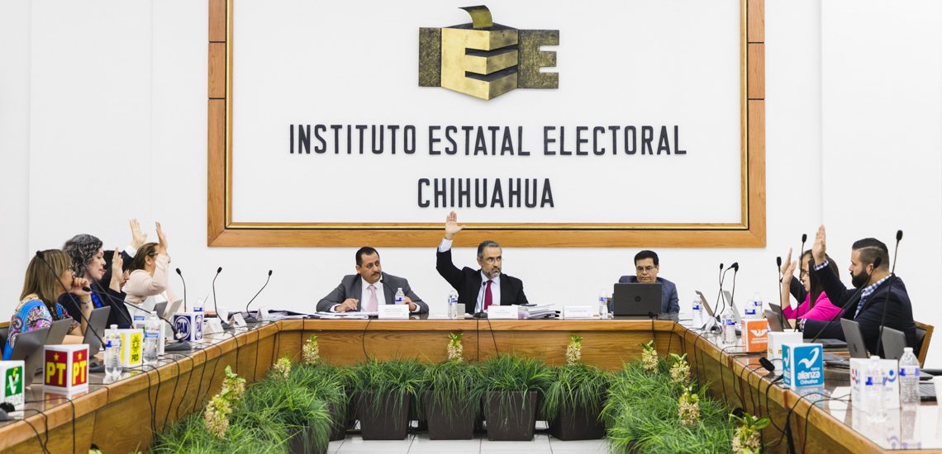
Aprobación de solicitudes de inicio de plebiscitos para Chihuahua y Juárez
24 de junio de 2019

Slide 7
Obtención de respaldo ciudadano:
90 días naturales
5 días hábiles
APOYO
CIUDADANO
5 días hábiles
Consejo Estatal notifica a solicitante y entrega formato
Solicitante recaba apoyo ciudadano en formato o mecanismo tecnológico
Solicitante presenta apoyo ciudadano ante el IEE
Consejo Estatal extiende constancia y formato de recolección de firmas
IEE dicta acuerdo de recepción y ordena revisión de requisitos
Consejo Estatal publica en el Periódico Oficial del Estado
IEE dará la máxima difusión
30 días
3 días
Se lleva a cabo la captura de respaldos, verificación y se brinda garantía de audiencia
5 días
Las comunica a la autoridad implicada, Consejo Consultivo y se publica en el POE, un periódico y plataforma digital del Instituto
Recibido el reporte de la revisión se notifica de inmediato a solicitante
Consejo Estatal emite resolución y la convocatoria, de resultar procedente
DEECyPC elabora dictamen final de revisión de apoyo ciudadano
Solicitante manifiesta lo que a su derecho convenga y aporta los elementos para subsanar
Arts. 24-30 LPC, 35-59 Lineamiento de Participación Ciudadana, IEE

Slide 8
Jornada de Participación Ciudadana, Resultados y Declaración de validez:
Jornada de Participación Ciudadana de aplicación del instrumento de 08:00 a 18:00 horas
Cerrada la votación MRV realizarán escrutinio, cómputo y entregará el paquete
IEE efectuará cómputo y declaración de validez de los resultados
IEE certificará el resultado, % de votación y, en su caso, hará la declaración de validez
Si la diferencia entre SI y NO es menor a un punto porcentual se realizara recuento total de votos.
La Secretaría Ejecutiva notifica a la autoridad implicada y Consejo Consultivo para los efectos legales conducentes
IEE publicará los resultados en el POE, un periódico y plataforma digital del Instituto
Arts. 32 y 33 LPC, 86-110 Lineamiento de Participación Ciudadana, IEE

Slide 9
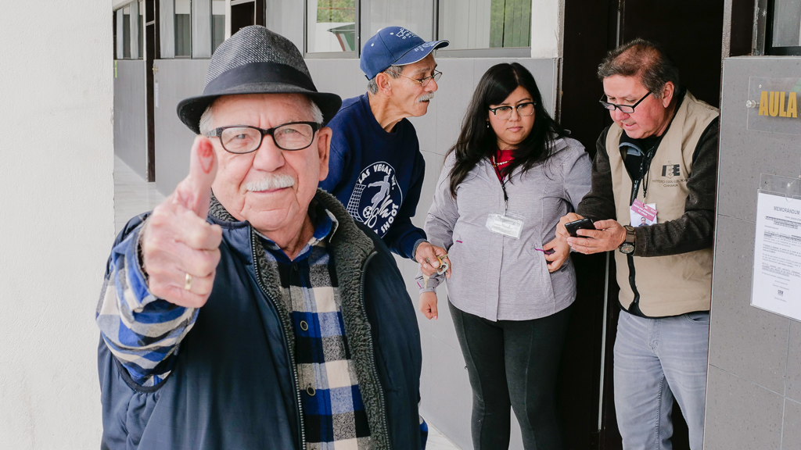
En la JPC celebrada en Chihuahua el 24 de noviembre se registró la votación más alta a nivel nacional, derivada de un ejercicio de participación ciudadana.
Votación total:
Sí:
No:
Votos nulos:
62,03226,50135,229 302
La votación captada en el municipio de Chihuahua superó a la consulta de la Ciudad de México en 2015, sobre el Corredor Cultural Chapultepec, donde se recibieron 22,730 votos; así como la Consulta de la Ciclovía de Guadalajara, Jalisco, en 2017, que tuvo una participación de 22,142 personas.

Slide 10
¿Cuándo se realizará la consulta de referéndum, plebiscito o revocación
de mandato?

Slide 11
Simultáneamente a una jornada electoral, si se solicita a más tardar 180 días naturales antes de la jornada electoral.
Dentro de los 90 días naturales siguientes a la emisión de la convocatoria, si se solicita en año no electoral o treinta días después de la jornada electoral.
Arts. 32, LPC
El CE podrá acordar la realización de una jornada conjunta para distintos instrumentos que se presenten dentro de un determinado periodo, así mismo podrá acumular solicitudes de inicio similares.
Art. 19, Lineamiento de Participación Ciudadana del IEE

